Slide 1
Ústav matematických vied PF UPJŠ v Košiciach sa predstavuje
prof. RNDr. Katarína Cechlárová, DrSc.
http://www.upjs.sk/prirodovedecka-fakulta/

Slide 2
Univerzita
Pavla Jozefa Šafárika v Košiciach
Lekárska fakulta
Právnická fakulta
Prírodovedecká fakulta
Filozofická fakulta
Fak. verejnej správy
Ústav biologických a ekologických vied
Ústav fyzikálnych vied
Ústav chemických vied
Ústav geografie
Ústav matematických vied
Ústav informatiky
Oddelenia:
didaktiky matematiky
diskrétnej matematiky
ekonomickej a finančnej matematiky
matematickej analýzy

Slide 3
Dnešný program
Vedecký profil ÚMV, poskytované študijné programy
Ukážka zapojenia študentov do výskumu a praxe: prezentácia bakalárskej práce Algoritmy na priradzovanie študentov učiteľstva do škôl (Bc. Michal Barančík)
Naši študenti v zahraničí, prezentácia z Letnej školy optimalizácie v Lancastri (Eva Jaščurová)
Uplatnenie našich absolventov, prezentácia firmy VsL Software (RNDr. Roman Vasky, PhD )

Slide 4
100 Slovákov sme sa opýtali a teraz chceme vedieť 6 najčastejších odpovedí na otázku:
Načo nám je matematika?
nanič
na týranie detí
na počítanie peňazí
na správne rozmýšľanie a logické uvažovanie
aby sme urobili Monitor/maturitu/prijímačky na výšku
dnes nám matematiku netreba, lebo všetko nám spočítajú počítače

Slide 5
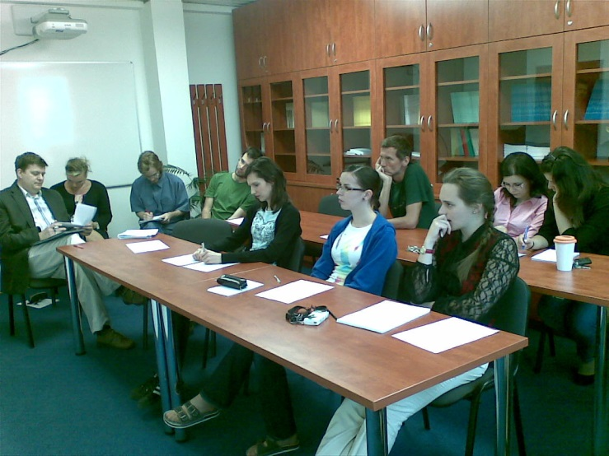
Študijný odbor matematika
Bakalárske štúdium
Ekonomická a finančná matematika
Matematika
Magisterské štúdium
Ekonomická a finančná matematika
Manažérska matematika
Informatická matematika
Doktorandské štúdium
Aplikovaná matematika
Diskrétna matematika

Slide 6
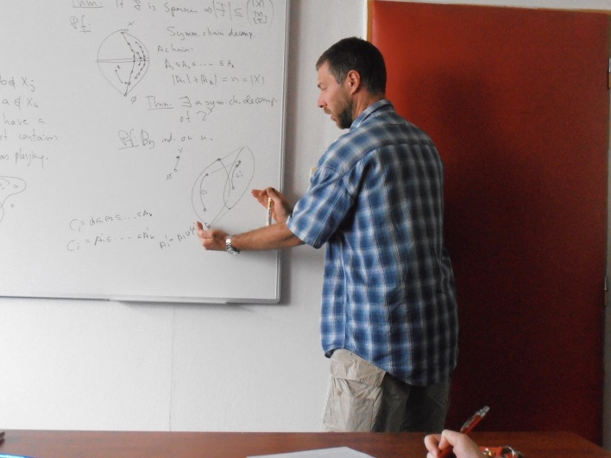
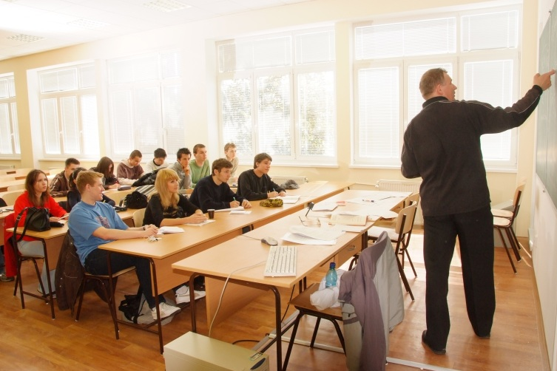
Medziodborové štúdium Učiteľstvo akademických predmetov
Bakalárske a magisterské štúdium:
Matematika v kombinácii s jedným z nasledujúcich predmetov:
B,F,G,Ch, I
V spolupráci s Filozofickou fakultou: F, Ps, BAS, Sj, H, Nj
Doktorandské štúdium:
Teória vyučovania matematiky

Slide 7
Počty absolventov učiteľského štúdia

Slide 8
Prečo študovať na PF UPJŠ?
Akreditácia: A
Hodnotenie ARRA: medzi prvými troma
Individuálny prístup
Kvalitný výskum s medzinárodným rozmerom

Slide 9
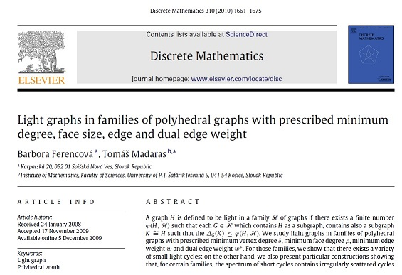
Prečo študovať na PF UPJŠ?
Akreditácia: A
Hodnotenie ARRA: medzi prvými troma
Individuálny prístup
Kvalitný výskum s medzinárodným dosahom

Slide 10
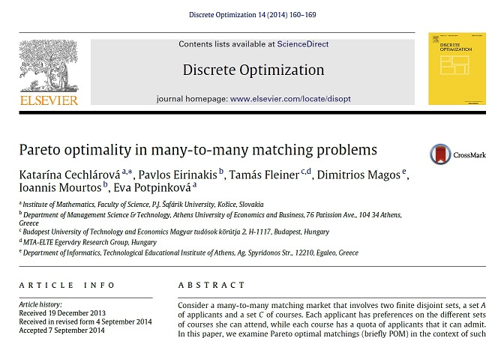
Prečo študovať na PF UPJŠ?
Akreditácia: A
Hodnotenie ARRA: medzi prvými troma
Individuálny prístup
Kvalitný výskum s medzinárodným dosahom

Slide 11
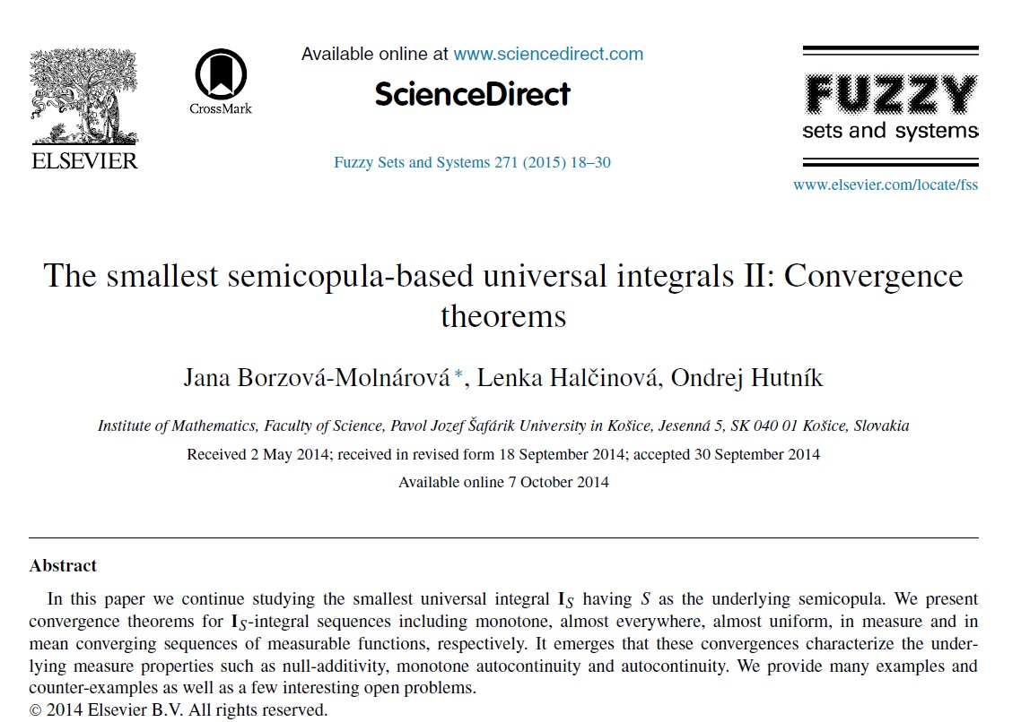
Prečo študovať na PF UPJŠ?
Akreditácia: A
Hodnotenie ARRA: medzi prvými troma
Individuálny prístup
Kvalitný výskum s medzinárodným dosahom

Slide 12
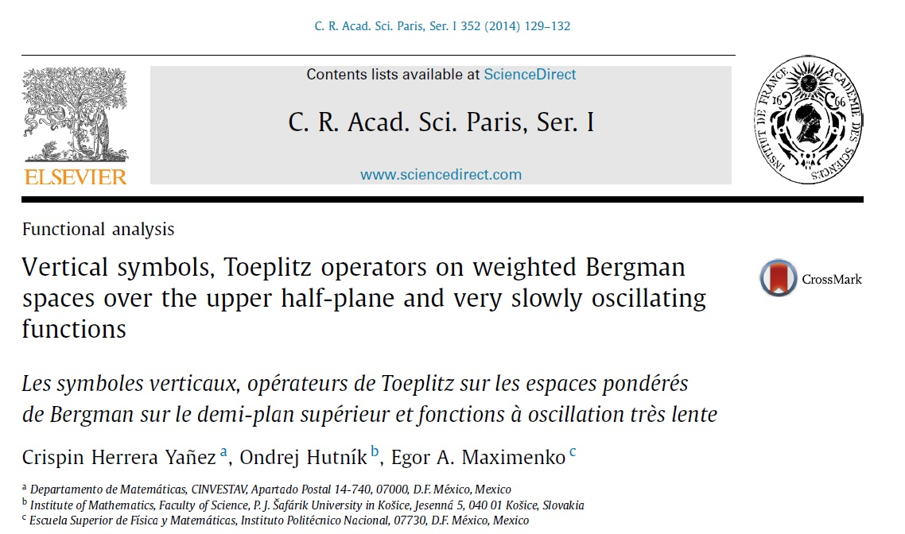
Prečo študovať na PF UPJŠ?
Akreditácia: A
Hodnotenie ARRA: medzi prvými troma
Individuálny prístup
Kvalitný výskum s medzinárodným dosahom

Slide 13
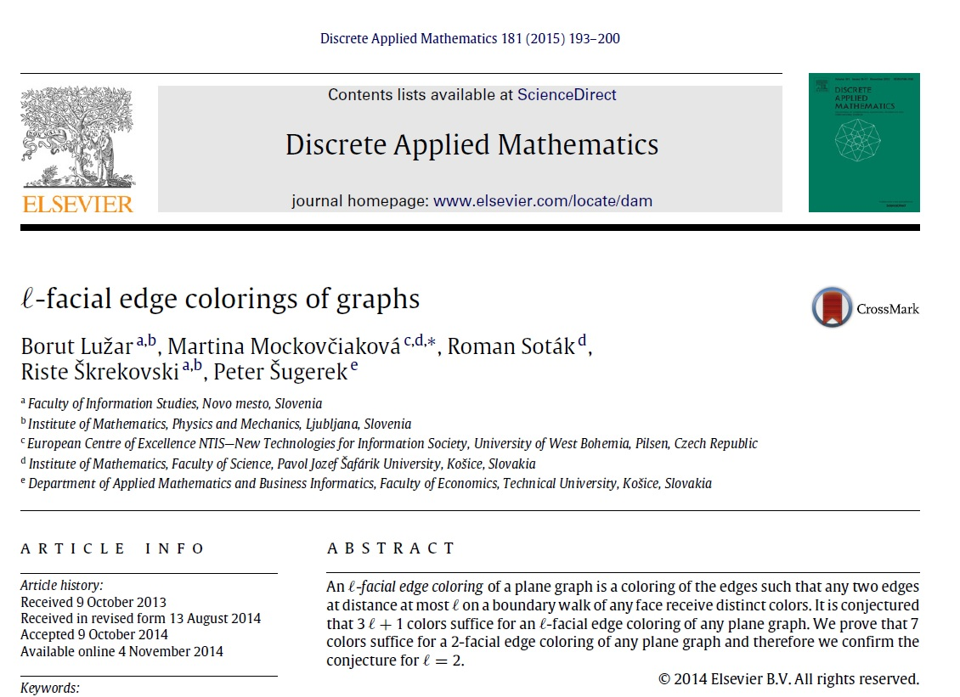
Prečo študovať na PF UPJŠ?
Akreditácia: A
Hodnotenie ARRA: medzi prvými troma
Individuálny prístup
Kvalitný výskum s medzinárodným dosahom

Slide 14
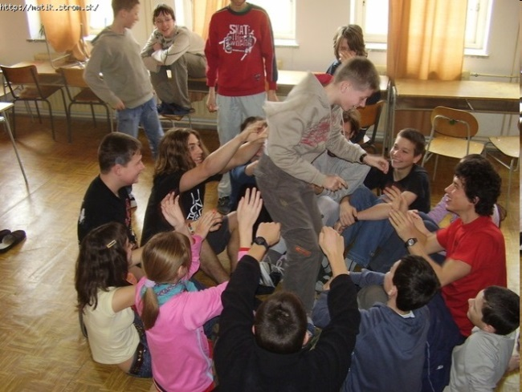
Čo robíme pre budúcich študentov
sústredenia pre študentov (študenti 1. ročníka, vedúci matematických krúžkov)
podpora talentov (korešpondenčné semináre – Malynár, Matik, Strom, súťaž Matematická olympiáda)

Slide 15
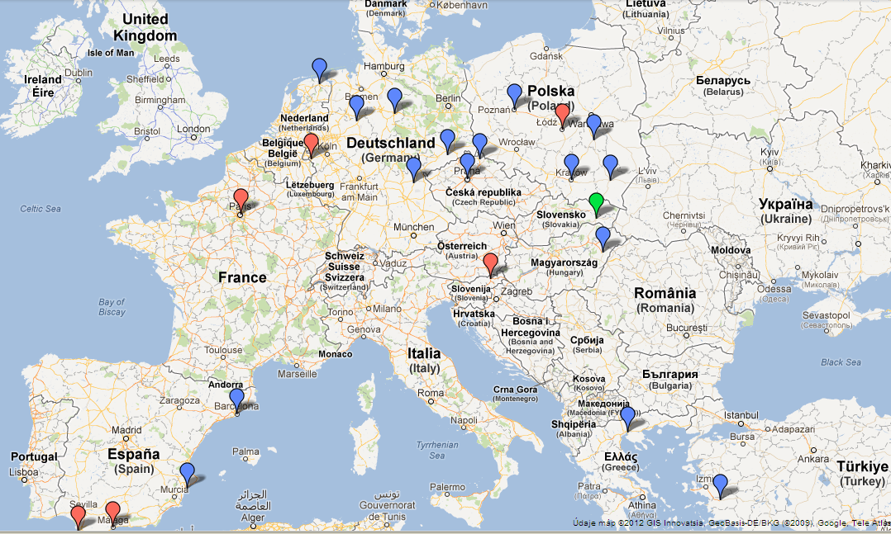
Možnosť štúdia v zahraničí
program Erasmus+: účastník dostane štipendium
kredity získané v zahraničí sa uznajú
v súčasnosti podpísané zmluvy: ČR 3, Nemecko 5, Estónsko 1, Poľsko 5, SIovinsko 1, Španielsko 1, Maďarsko 1, Turecko 1

Slide 16
Naši úspešní absolventi
RNDr. Jozef Ondáš, PhD. (absolvent 1974)
výkonný riaditeľ, T-Systems Slovakia, Košice
RNDr. Vladimír Dančík, PhD. (absolvent 1988)
senior scientist, Primera Biosystems, Mansfield, Massachusetts, USA
RNDr. Miron Zelina, CSc. (absolvent 1990)
riaditeľ odboru Treasury, Privatbanka a.s., Bratislava
Mgr. Pavel Diko, PhD. (absolvent 1998)
viceprezident, Commodities Strategy Group, Morgan Stanley, Londýn, UK
Európska komisia, Brusel
Mgr. Katarína Gočíková (absolvent 2001)
produktový manažér, Východoslovenská energetika a.s., Košice
Mgr. Róbert Lipták (absolvent 2003)
špecialista pre oblasť riadenia rizík, Rakúska národná banka, Wien, AT
Ďalší zamestnávatelia v Košiciach:
VSL, Rasax, IBM, Koger, Global Logic ...

Slide 17
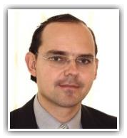
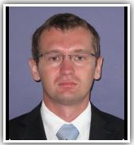
Povedali naši absolventi
RNDr. Miron Zelina, PhD.
(absolvent 1990, riaditeľ odboru Treasury, Privatbanka a.s., Bratislava)
„Štúdium matematiky mi dalo veľa, hlavne analytické myslenie, spôsob argumentácie, hľadania pravdy, posilňovalo húževnatosť, cieľavedomosť, abstraktné a čiastočne aj koncepčné myslenie,... . Z hľadiska osobného života to bola etapa intelektuálneho naplnenia, sebauspokojenia, jednoducho taká na výsosť tvorivá činnosť napĺňa človeka ako máloktorá iná (dá sa to porovnať snáď len s eufóriou skladateľa, ktorý napíše krásnu melódiu...).“
Mgr. Róbert Lipták
(absolvent 2003, špecialista pre oblasť pokročilých modelov riadenia rizík, Rakúska národná banka)
Štúdium matematiky bolo a je v mojom profesionálnom živote veľkou výhodou, ovplyvnilo spôsob ako riešim problémy, argumentujem dosiahnuté výsledky a pomohlo mi získať komparatívnu výhodu v porovnaní s kolegami s „ne-matematickým“ vzdelaním. Veľmi pozitívne hodnotím aj možnosť získať počas štúdia programátorské zručnosti, ktoré prispievajú k samostatnosti pri riešení pracovných problémov. Základný prehľad ekonomických súvislostí získaný počas štúdia postačoval ako základ pre praktické uplatnenie.

Slide 18
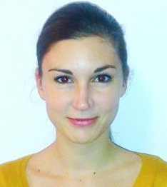
Povedali naši absolventi
Mgr. Darina Točiková
absolvent 2013, ekonomická a finančná matematika
Zurich Insurance
Pracujem ako poistný matematik pre neživotné poistenie. Venujem sa vytváraniu prediktívnych modelov pre komerčný trh v USA a Canade. Moja práca tiež zahŕňa spracovávanie veľkého objemu dát, komunikáciu s poistnými matematikmi a underwritermi v USA a Canade a neustále vzdelávanie sa v oblasti aktuárstva
RNDr. Richard Brodniansky
absolvent 2004, učiteľské štúdium MI
Institute of Applied Technology, Dubai, UAE
Môj diplom mi poslúžil ako skvelý kľúč od mnohých brán. Popri učiteľskej práci na základnej a strednej škole v New York City a následne na univerzite v Sydney som mal možnosť nielen precestovať USA a Austráliu, ale aj navštíviť miesta ako Puerto Rico, Aljaška, Brazília, Kambodža, Malajzia, Singapur, Tanzánia, ... V čase mojich zahraničných kontraktov som precestoval 39 krajín sveta na 6 kontinentoch. Iste existuje mnoho ciest ako dosiahnuť čosi podobné, štúdium matematiky či učiteľstva matematiky je jednou z nich a ja by som moju skúsenosť mohol spokojne nazvať S MATEMATIKOU OKOLO SVETA.

Slide 19
Web stránka
Ďalšie informácie o nájdete na web stránke
Prírodovedeckej fakulty UPJŠ:
http://www.upjs.sk/prirodovedecka-fakulta/
a Ústavu matematických vied PF UPJŠ:
http://umv.science.upjs.sk/

Slide 20
Čo môžeme pre Vás urobiť
Popularizačné prednášky, 40 na webe
prof. RNDr. Katarína Cechlárová, CSc.: Ako matematika pomáha zachraňovať životy
prof. RNDr. Jozef Doboš, CSc.:Úloha o koze a iné rovnice
prof. RNDr. Mirko Horňák, CSc.:Ako vyhrať NIM?
prof. RNDr. Danica Studenovská, CSc.: Namiesto jednej neznámej dve?
doc. RNDr. Matúš Harminc, CSc.: Vtipy, slovné úlohy, zákony doc. RNDr. Ondrej Hutník, PhD.: Kompromis, ktorý zmenil vnímanie hudby
doc. RNDr. Jaroslav Ivančo, CSc.: Rekurentné postupnosti
doc. RNDr. Stanislav Lukáč, PhD.: E-learning, pre moderné vzdelávanie
doc. RNDr. Tomáš Madaras, PhD.: Platónov dar alebo základné stavebné kamene života, vesmíru a vôbec
doc. RNDr. Miroslav Ploščica, CSc.: Matematika na Rubikovej kocke
doc. RNDr. Roman Soták, PhD.: Farebnosť roviny

Slide 21
Čo môžete urobiť Vy pre Vašich študentov
vytvorte im podmienky na kvalitnejšie vzdelávanie v matematike
$$\frac{a+b}{b}=a$$

Slide 22
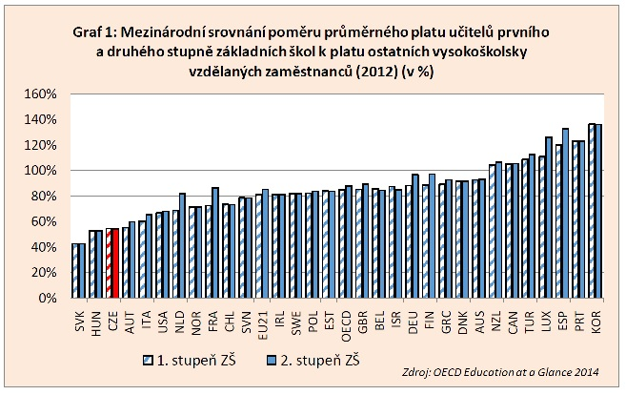
Čo môžete urobiť Vy pre Vašich študentov
bojujte s nami za lepšie uznanie učiteľskej profesi

Slide 23
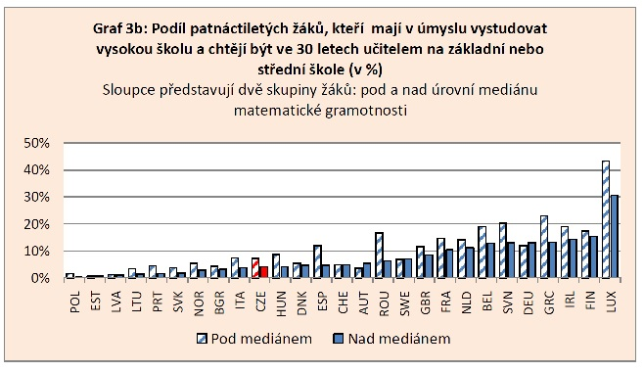
Čo môžete urobiť Vy pre Vašich študentov
bojujte s nami za to, aby sa matematike prinavrátilo jej postavenie
INSTITUT PRO DEMOKRACII A EKONOMICKOU ANALÝZU projekt Národohospodářského ústavu AV ČR

Slide 24
Ďakujem za pozornosť

